Slide 1
Die Tageszeiten
اوقات النهار [awaqat alnahar]
nachts
vormittags
mittags
بالليل
[biallayl]
صباح
[sabah]
في الظهيرة
[fi alzahira]
Ein Tag hat
24 Stunden.
nachmittags
abends
اليوم يحتوي على 24 ساعة
[alyawm yahtawi ealaa 24 saea]
بعد الظهر
[baed alzuhr]
في المساء
[fi almasa]

Slide 2
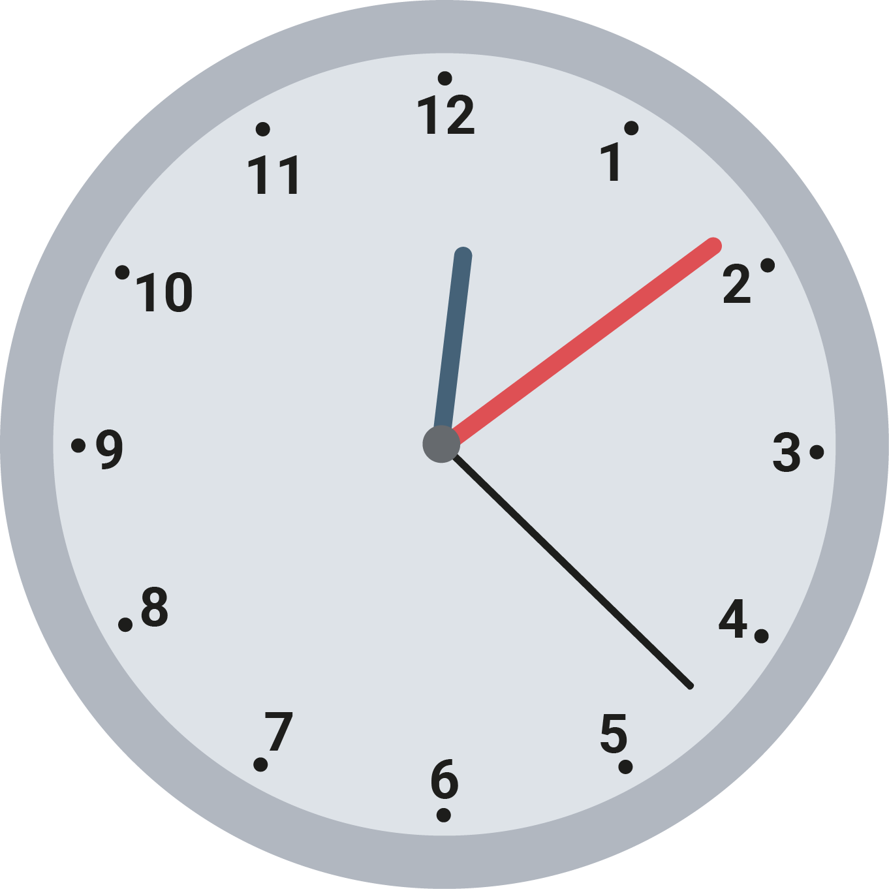
الساعة [alsaaea]
Die Uhr
der Stundenzeiger
der Minutenzeiger
عقرب الساعة
[eaqrab alsaaea]
عقرب الدقائق
[eaqrab aldaqayiq]
der Sekundenzeiger
das Ziffernblatt
عقرب الثواني
[eaqrab althawani]
لوحة الساعة
[lawhat alsaaea]

Slide 3
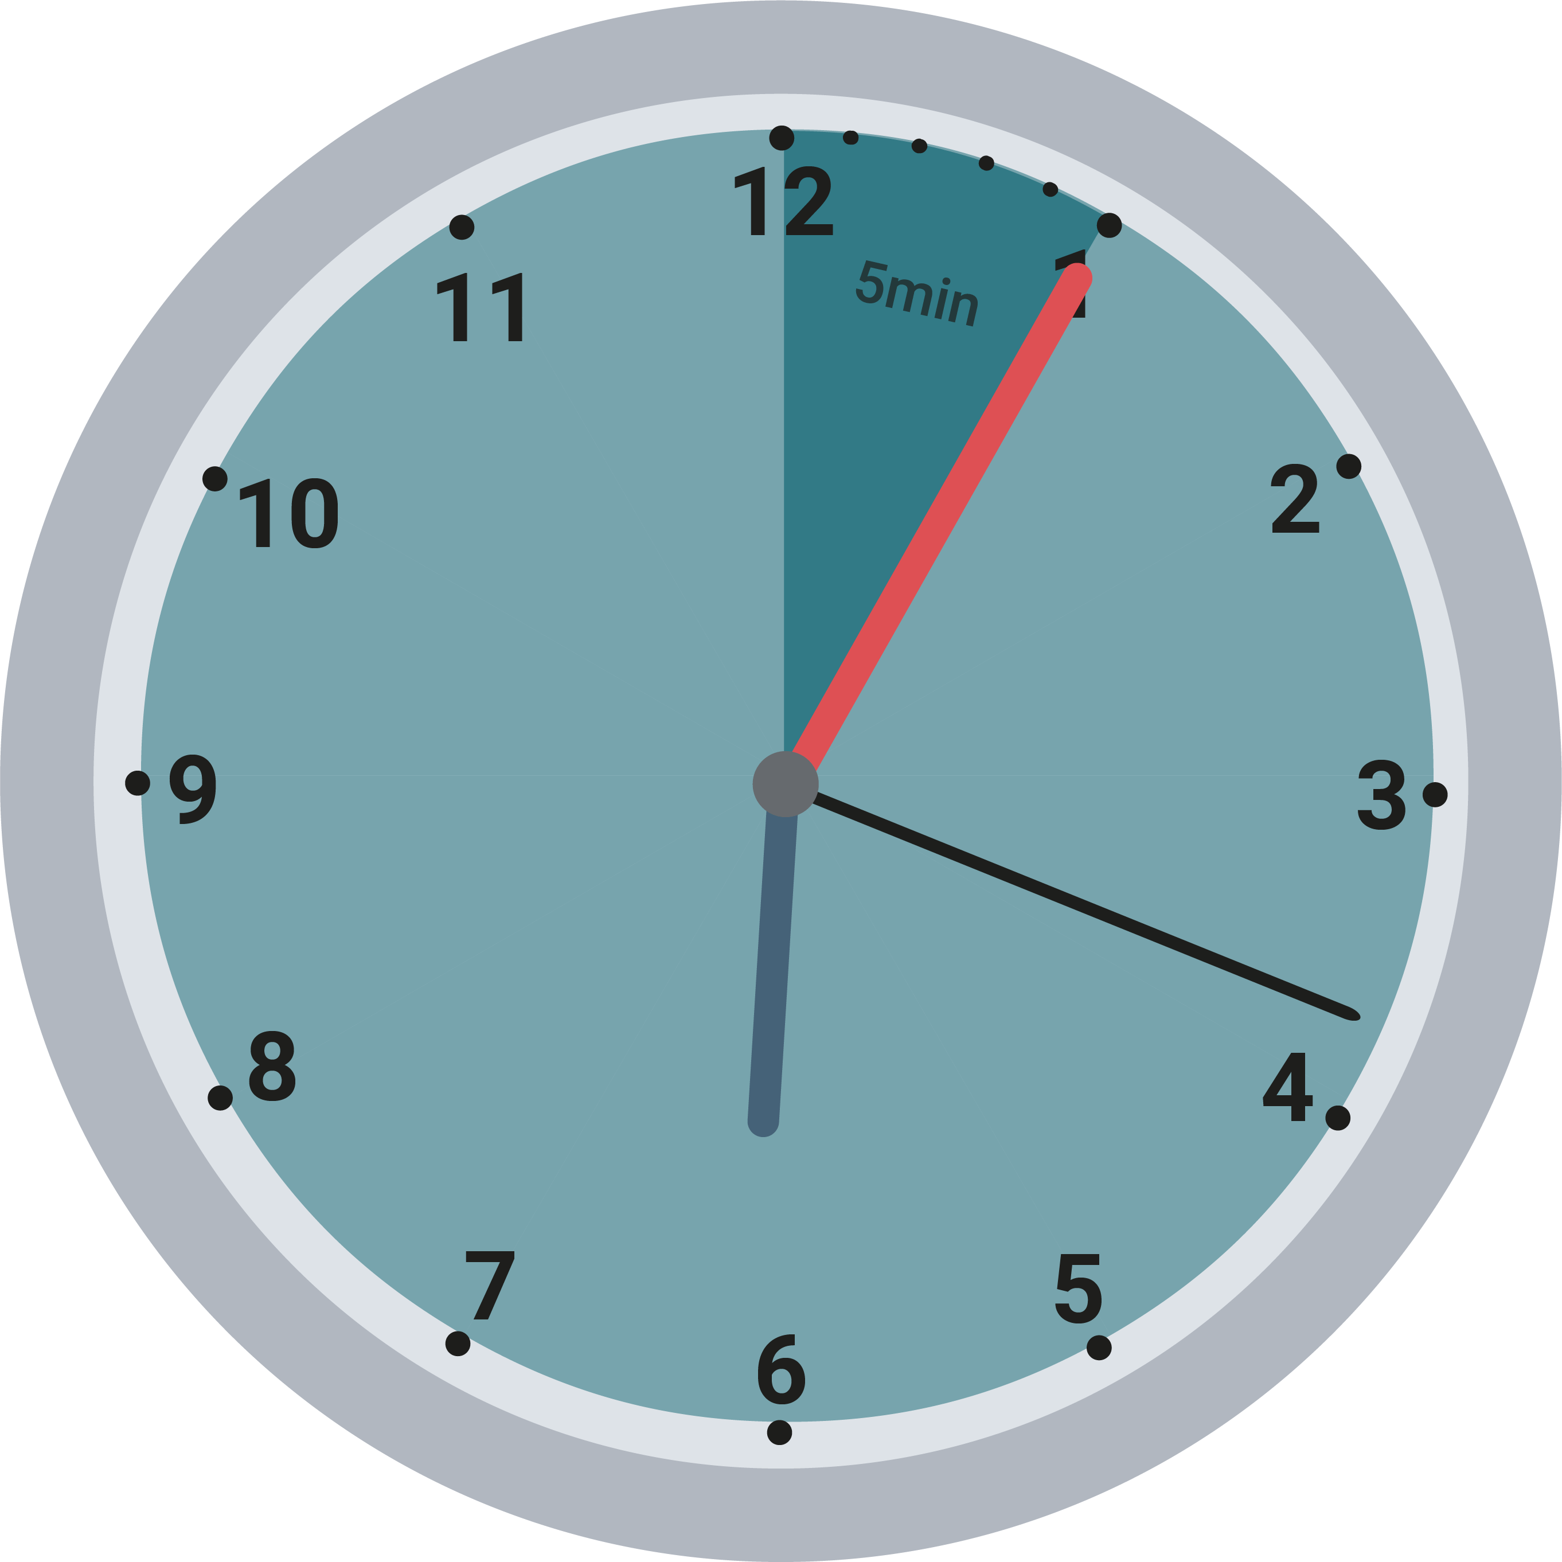
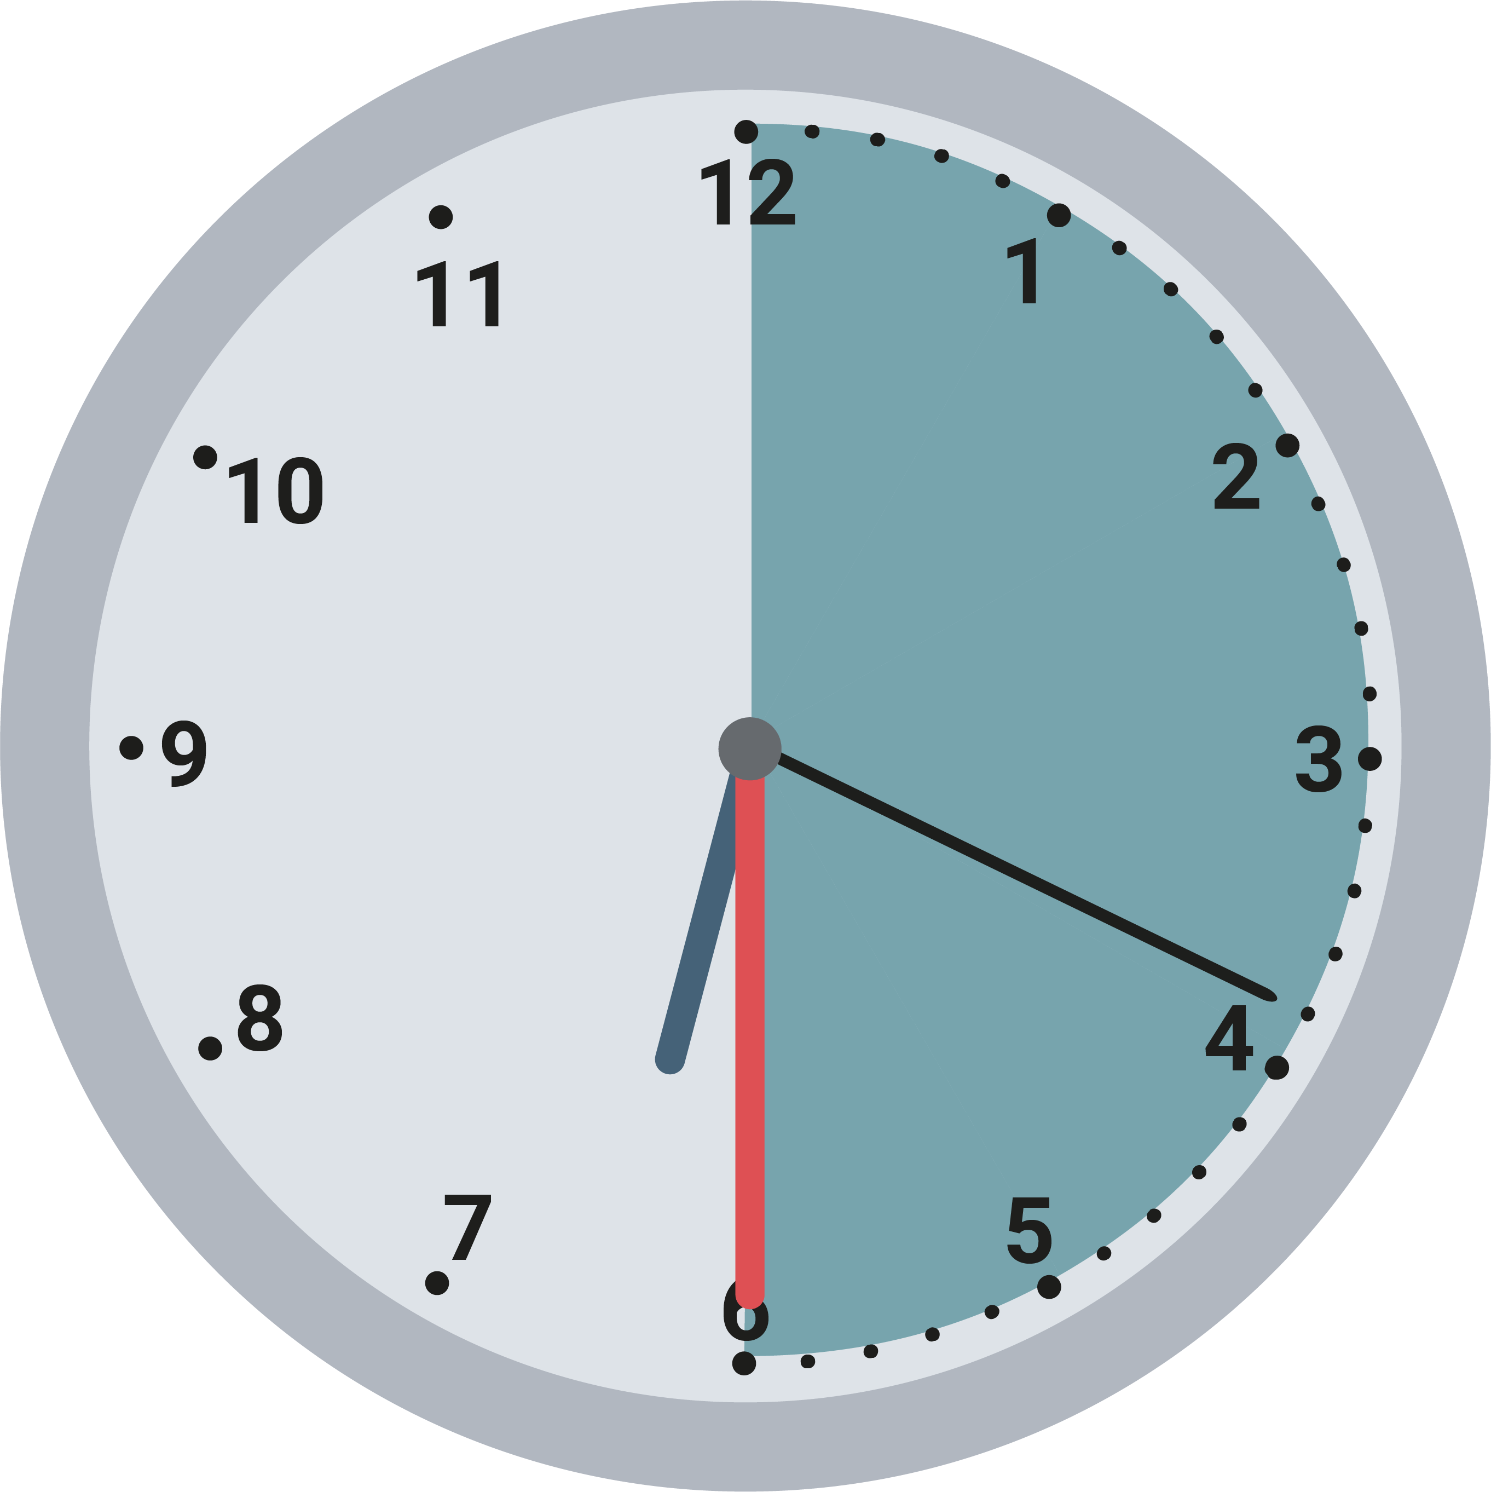
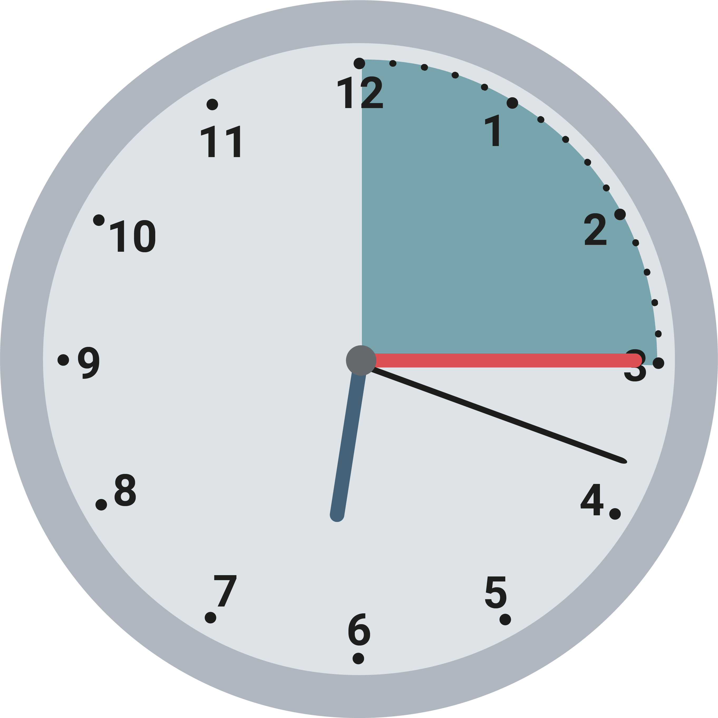
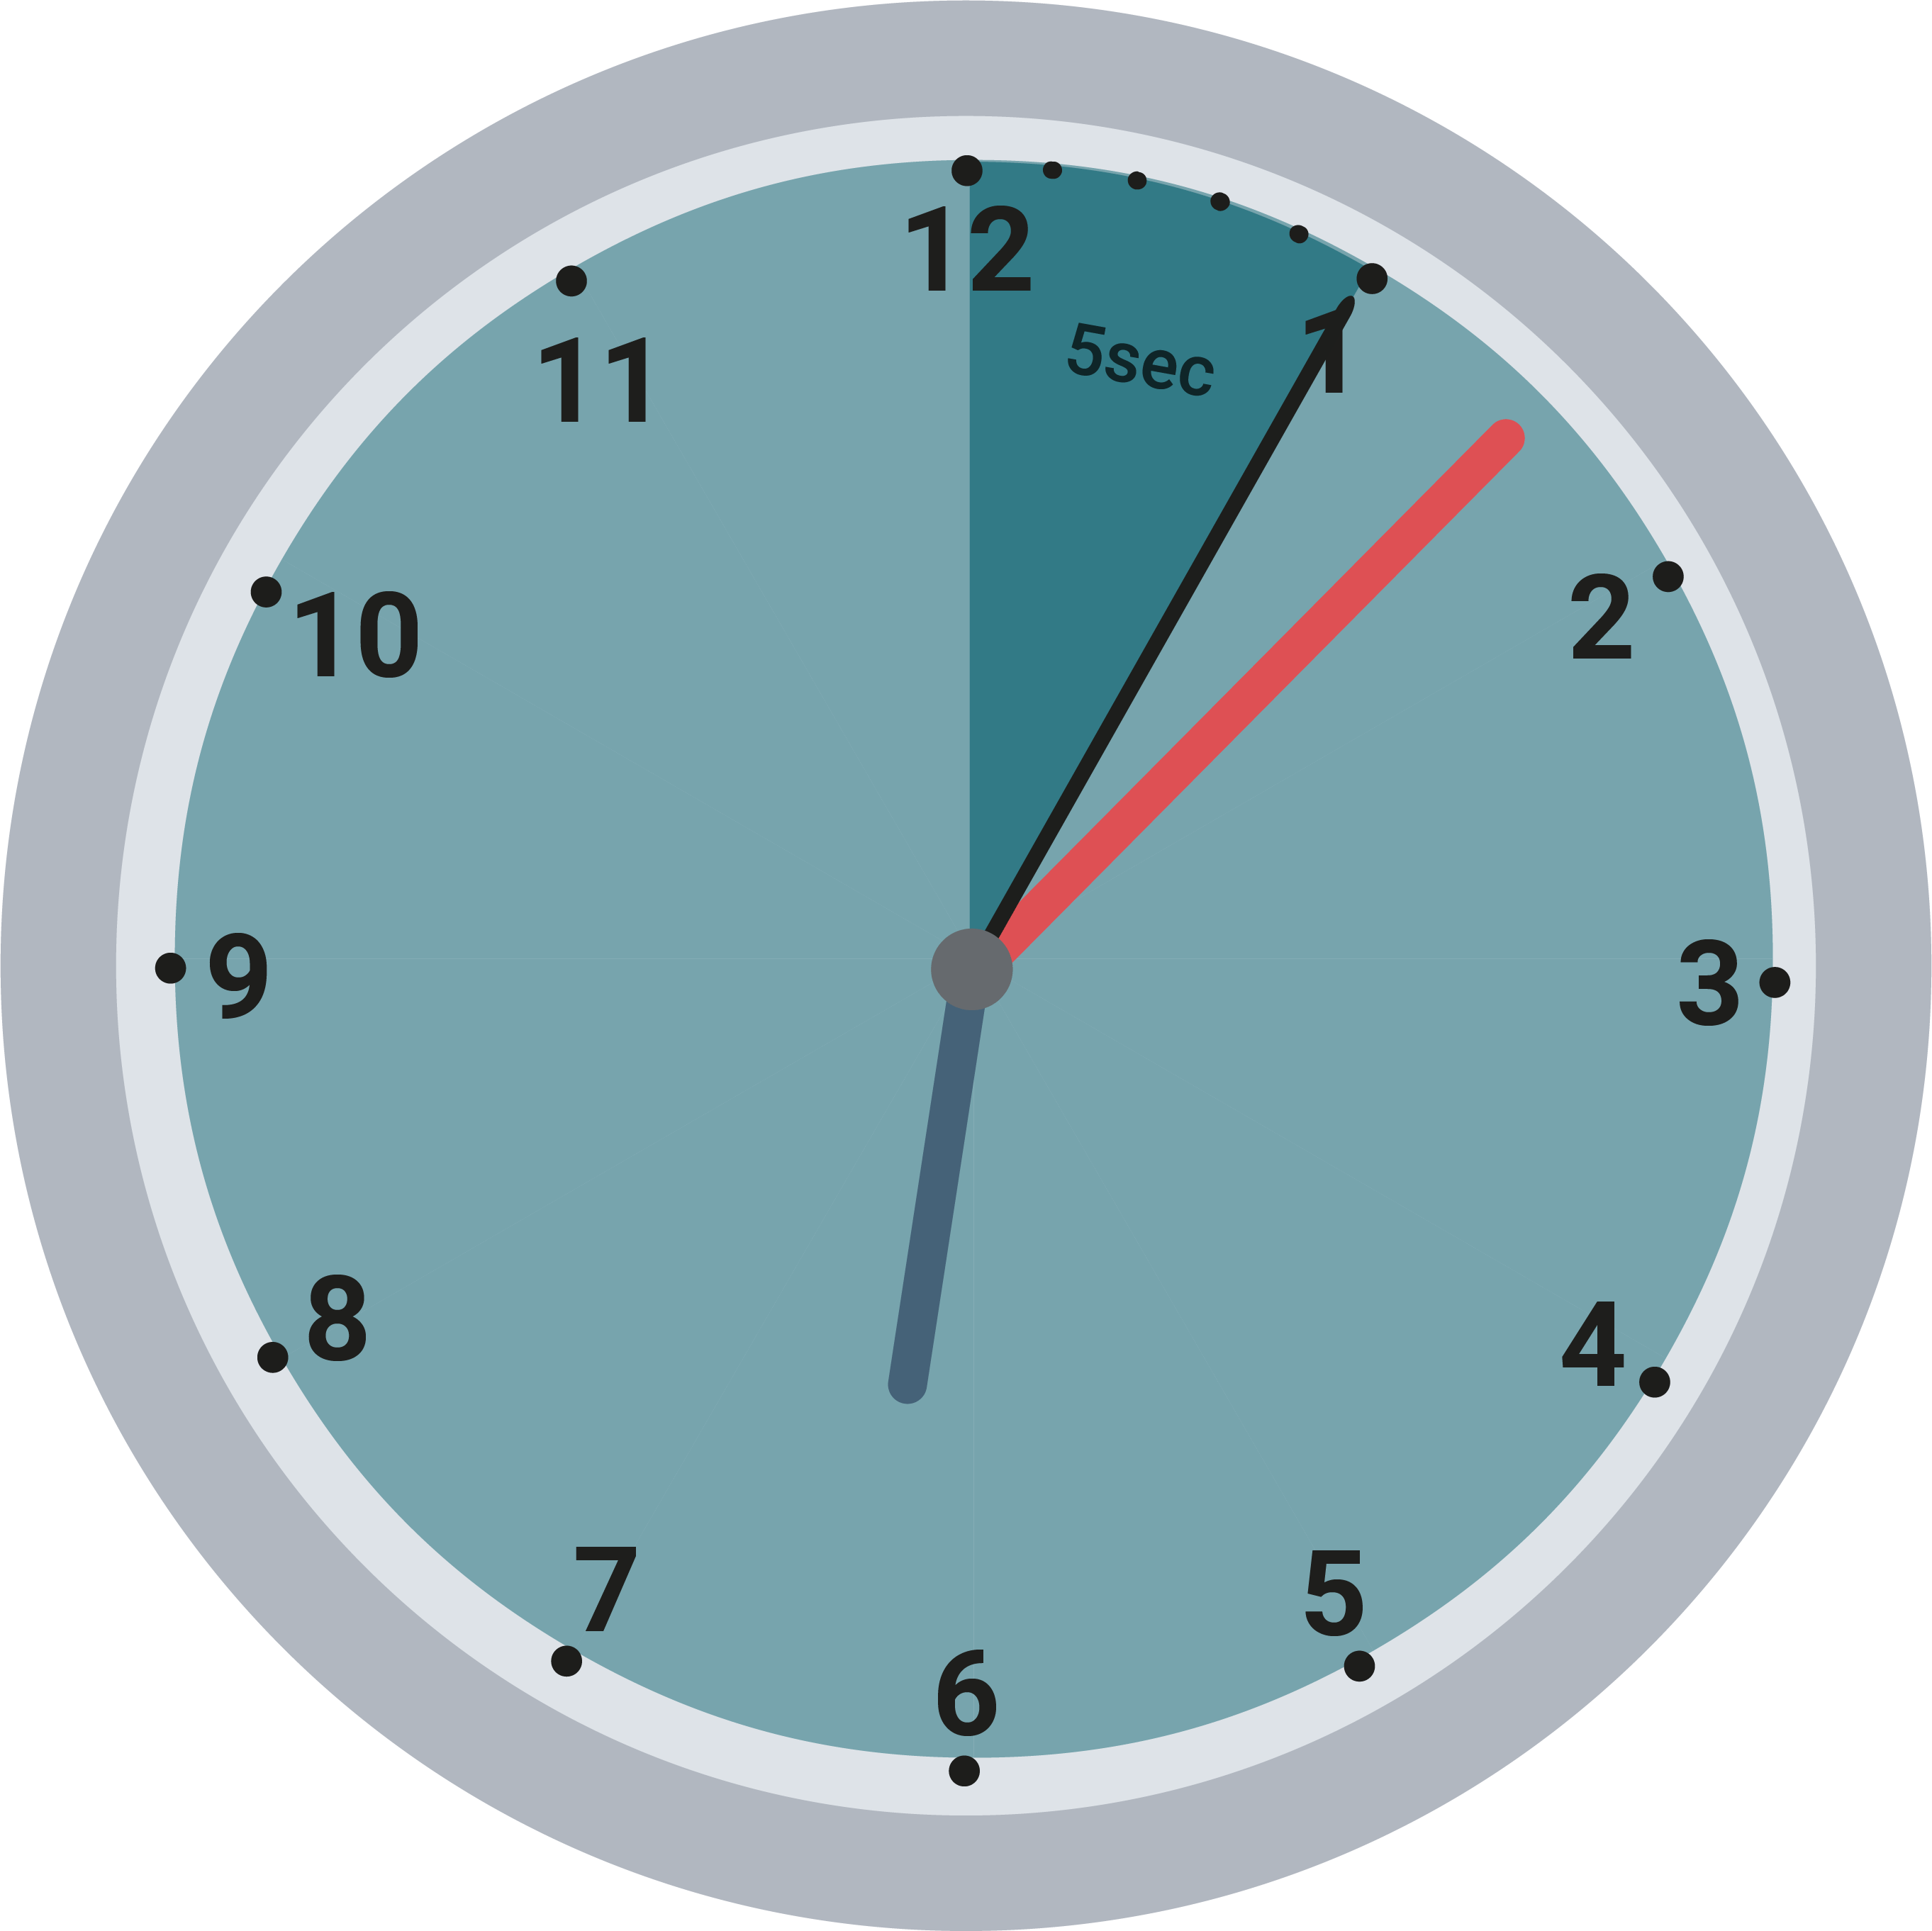
Die Uhrzeit
الوقت [alwaqt]
Eine Stunde hat 60 Minuten.
Eine halbe Stunde hat 30 Minuten.
Eine viertel Stunde hat 15 Minuten.
Eine Minute hat 60 Sekunden.
ساعة واحدة بها 60 دقيقة
[saeat wahidat biha 60 daqiqa]
نصف ساعة بها 30 دقيقة
[nisf saeat biha 30 daqiqa]
ربع ساعة فيه 15 دقيقة
[rubue saeat fih 15 daqiqa]
تحتوي الدقيقة على 60 ثانية
[tahtawi aldaqiqat ealaa 60 thania]

Slide 4
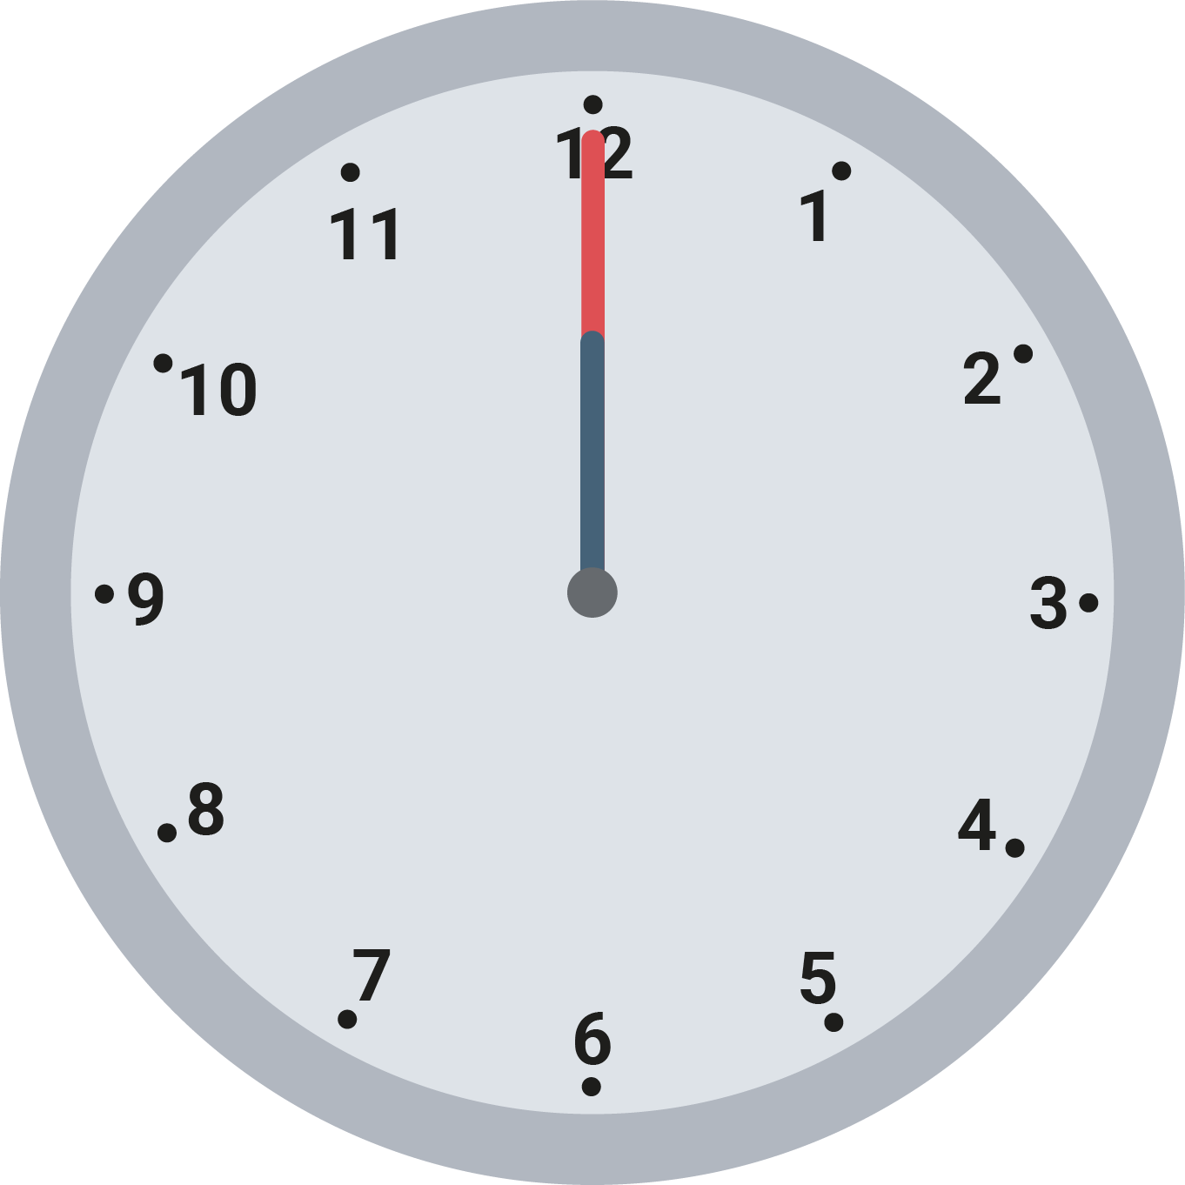
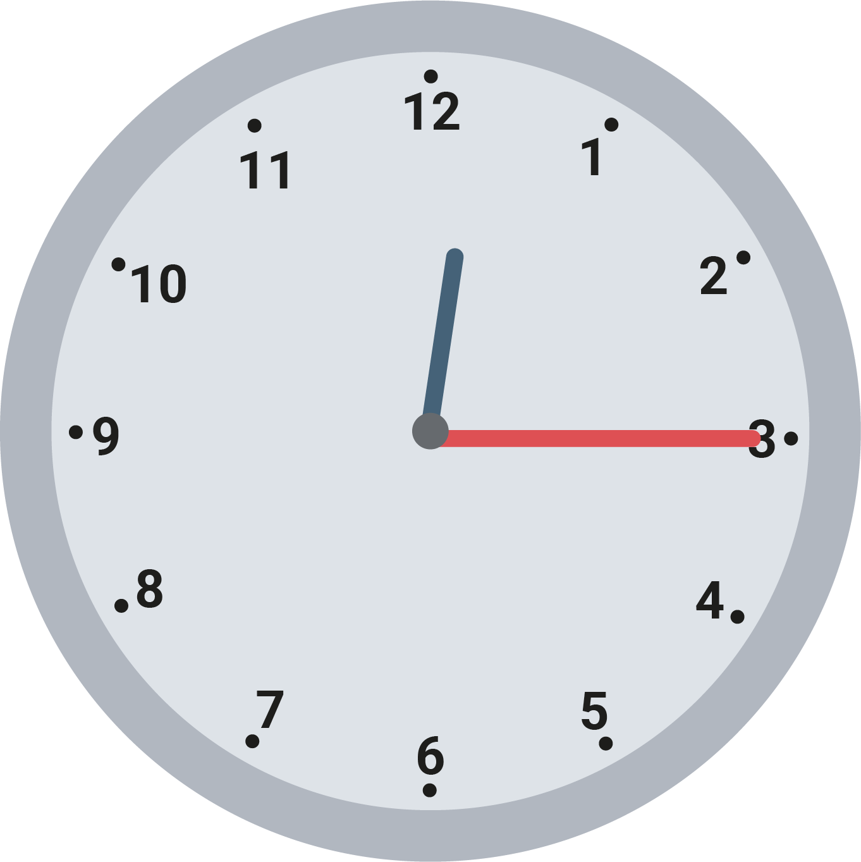
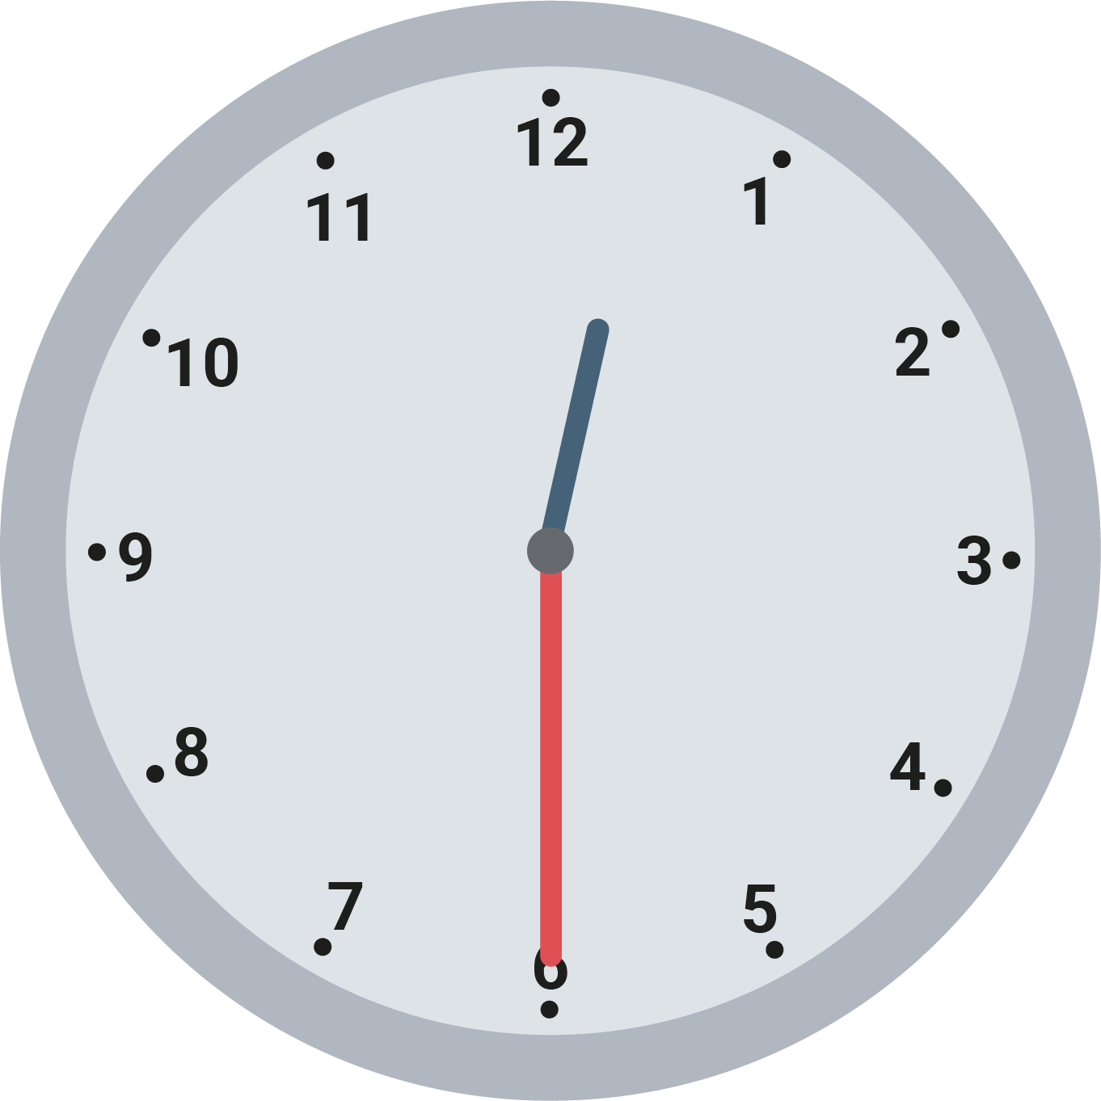
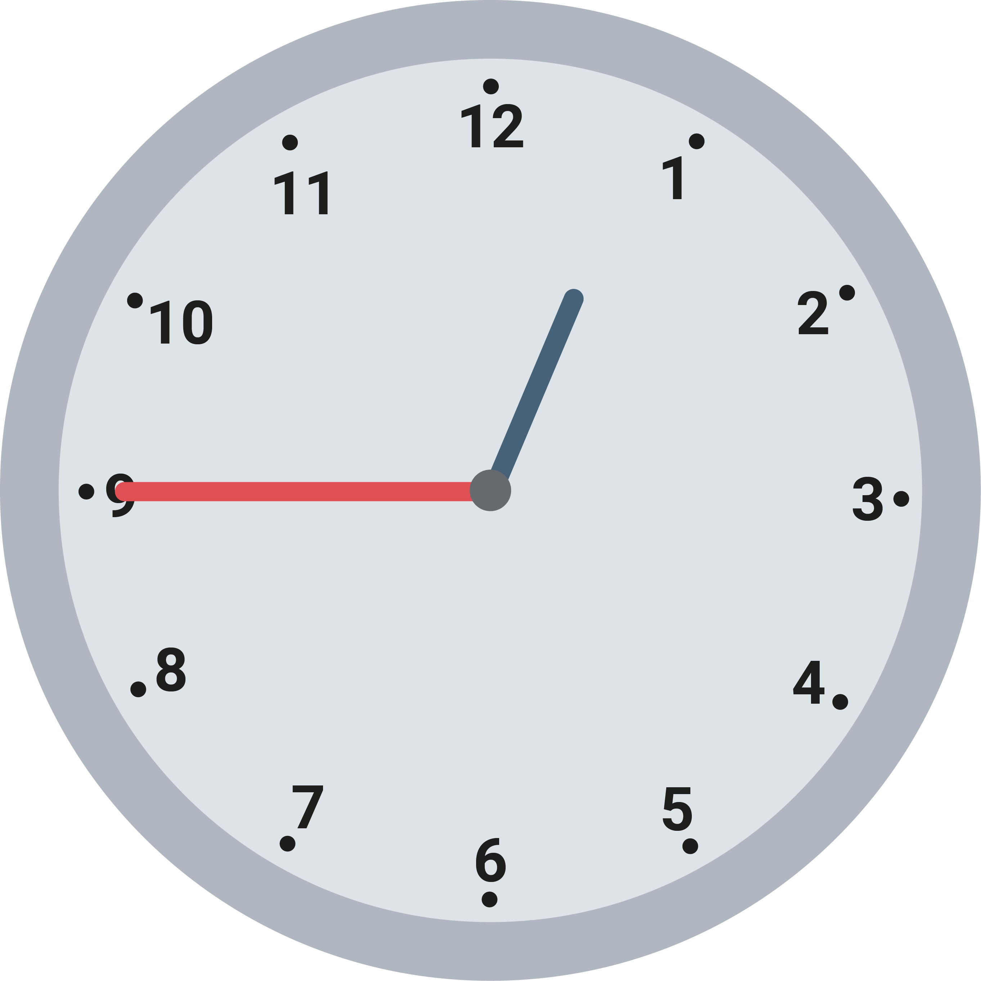
Die Uhrzeit
الوقت [alwaqt]
Es ist 12 Uhr.
Es ist viertel
nach 12.
Es ist halb 1.
Es ist viertel
vor 1.
إنها الساعة12
[iinaha alsaaeat 12]
إنها الثانية عشر والربع
[iinaha althaaniat eashar walrubue]
إنها الثانية عشرة والنصف
[iinaha althaaniat eashrat walnisf]
الساعة الواحدة إلا ربع
[alsaaeat alwahidat 'iilaa rubea]

Slide 5
Es ist 12 Uhr.
إنها الساعة12
[iinaha alsaaeat 12]

Slide 6
Es ist viertel nach 12.
إنها الثانية عشر والربع
[iinaha althaaniat eashar walrubue]

Slide 7
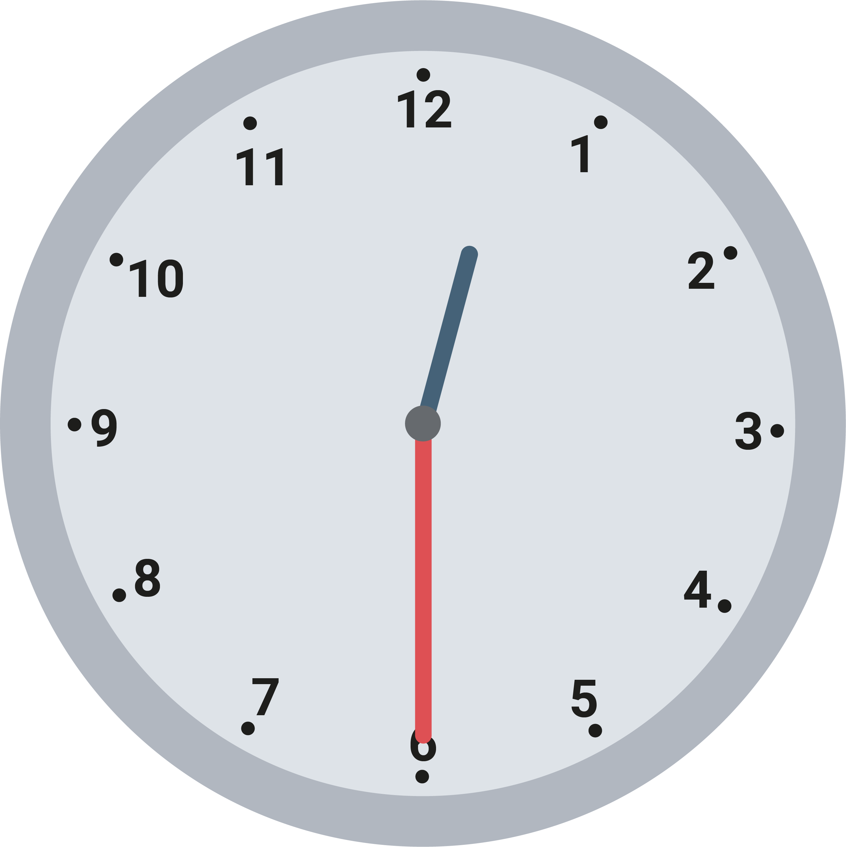
Es ist halb 1.
إنها الثانية عشرة والنصف
[iinaha althaaniat eashrat walnisf]

Slide 8
Es ist viertel vor 1.
الساعة الواحدة إلا ربع
[alsaaeat alwahidat 'iilaa rubea]

Slide 9
Die Wochentage
أيام الأسبوع [ayaam al'usbue]
Eine Woche hat 7 Tage.
الأسبوع يحتوي على 7 أيام [al'usbue yahtawi ealaa 7 'ayaam]
Montag
Dienstag
Mittwoch
Donnerstag
الاثنين
[aliathnayn]
الثلاثاء
[althulatha']
الأربعاء
[al'arbiea']
الخميس
[alkhamis]
Freitag
Samstag
Sonntag
الجمعة
[aljumea]
السبت
[alsabt]
الأحد
[al'ahad]

Slide 10
Das Jahr
السنة [alsana]
der Kalender
Ein Jahr hat 12 Monate.
التقويم [altaqwim]
السنة 12 شهر [alsunat 12 shahr]
Januar
Februar
März
April
Mai
Juni
يناير
[yanayir]
فبراير
[fibrayir]
مارس
[maris]
أبريل
[abril]
مايو
[mayu]
يونيو
[yuniu]
Juli
August
September
Oktober
November
Dezember
يوليو
[yuliu]
أغسطس
[aghustus]
سبتمبر
[sibtambar]
أكتوبر
[uktubar]
نوفمبر
[nufimbir]
ديسمبر
[disambir]

